Slide 1
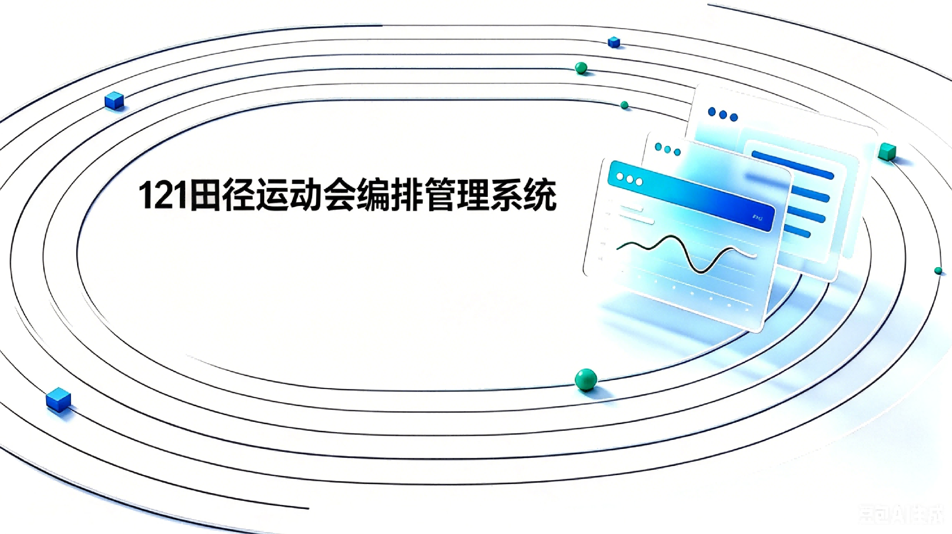
裁判员操作指南（网页端）

Slide 2

裁判端登录入口
网页端：https://www.121ty.cn/judges/
小程序端：121体育赛事管理系统小程序端
帐号和密码由学校运动会管理员在“赛中管理—裁判员管理”中创建

Slide 3
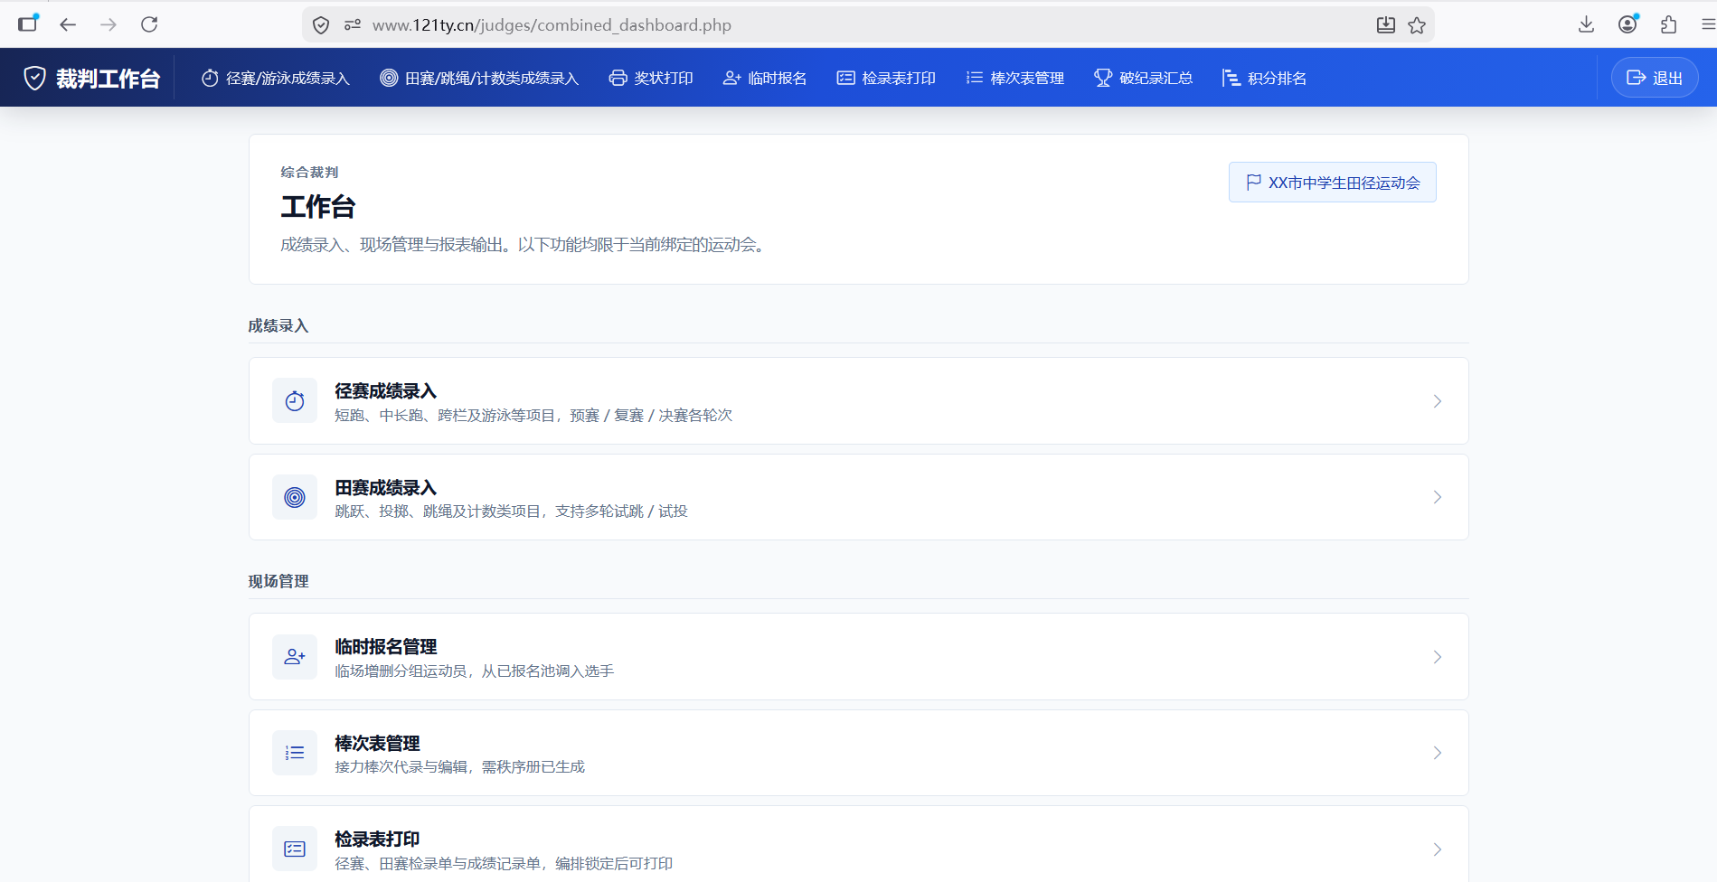
网页端裁判员工作台
功能菜单
功能简介

Slide 4
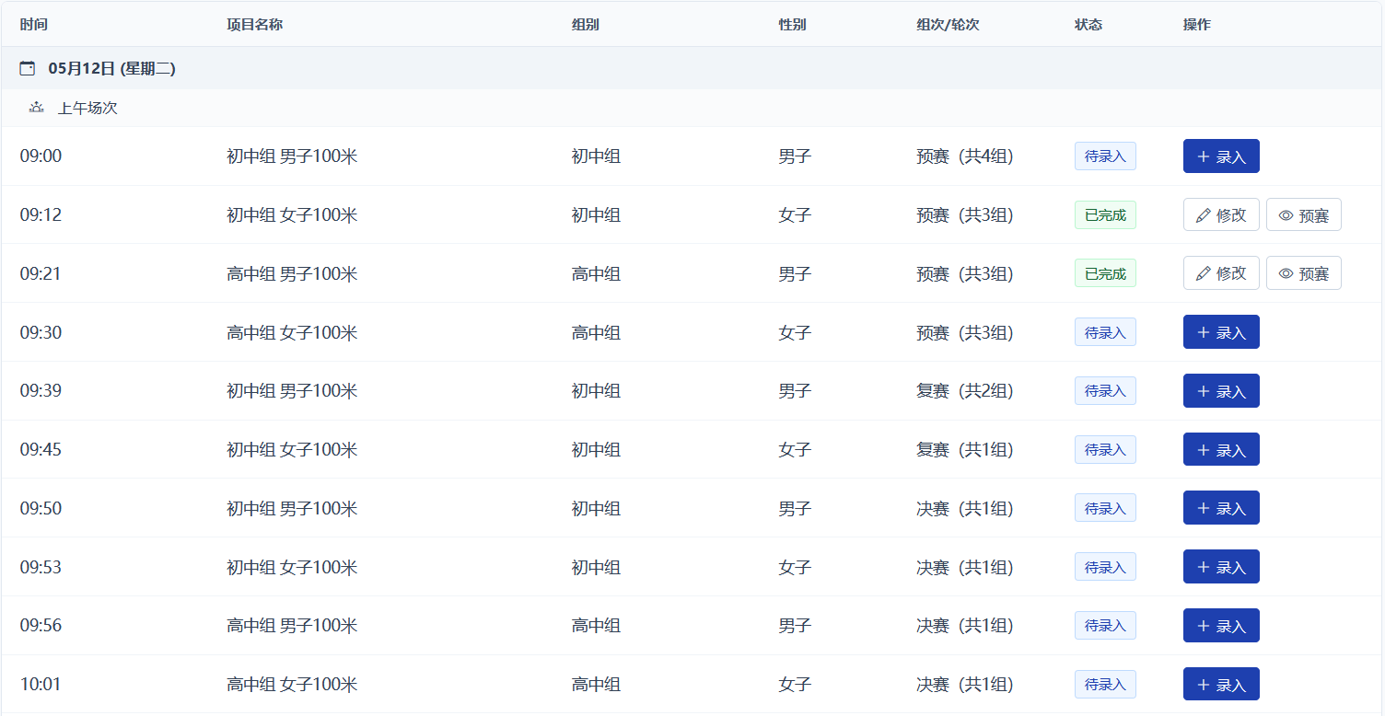
径赛/游泳成绩录入（1）
径赛/游泳成绩录入:
1.成绩录入页面，严格按比赛时间排序;
2.点击“录入”按钮，进入录入成绩页面；
3.每一项录入完毕，列表自动会显示”已完成“，并显示修改和查看按钮。
查看列
状态列
录入、修改列

Slide 5
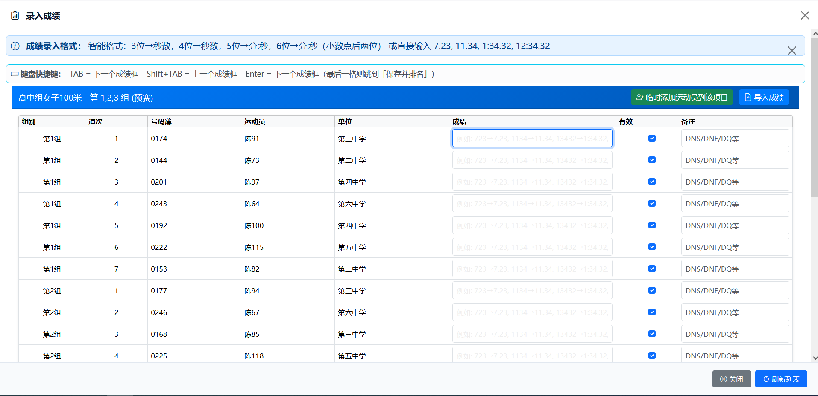
径赛/游泳成绩录入（2）
系统支持快速录入、智能识别，不需要录入标点符号，按回车自动到下一个运动员录入框。
例如：
录入三位数，如723，按回车，自动会变成7.23秒，并自动到下一个录入框；
录入4位数，如1234，按回车，自动会变成12.34秒，并自动到下一个录入框；
录入5位数，如12345，按回车，自动会变成1:23.45，并自动到下一个录入框。
临时插入运动员
成绩录入框
成绩是否有效
犯规类型选择

Slide 6
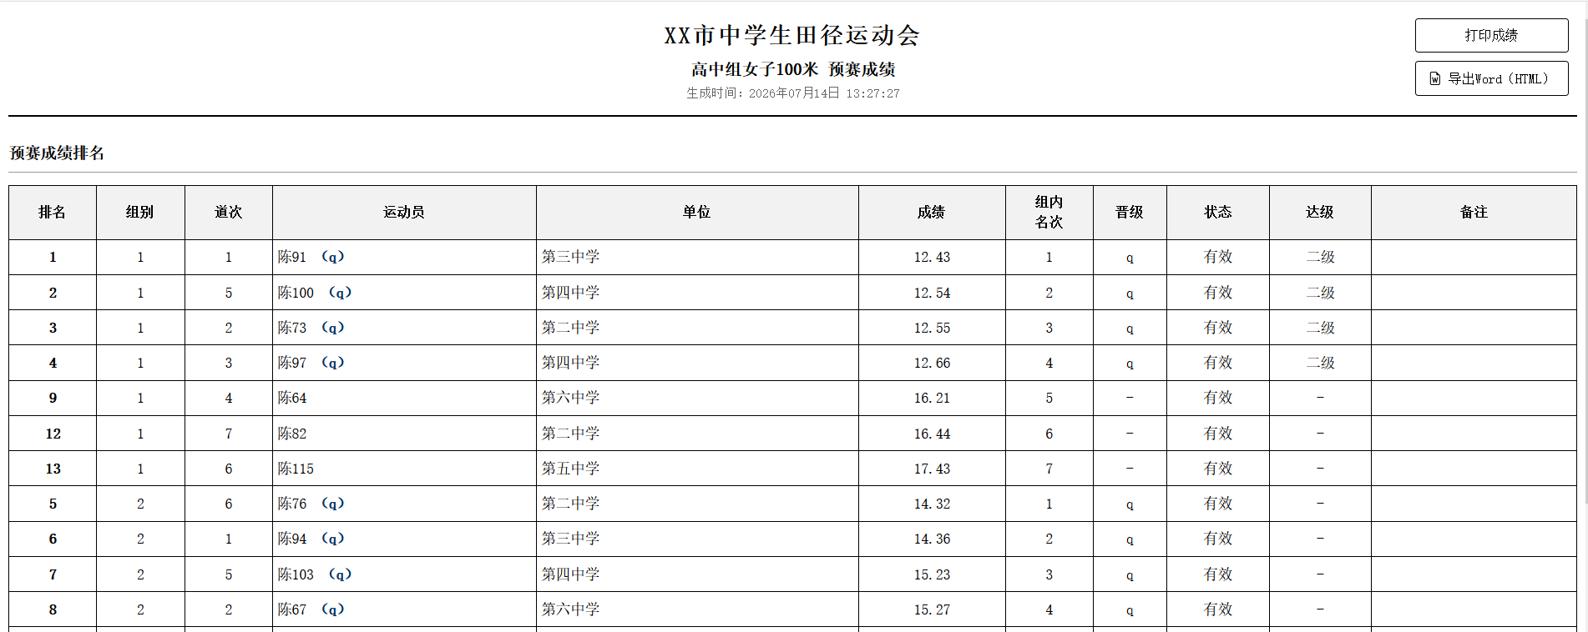
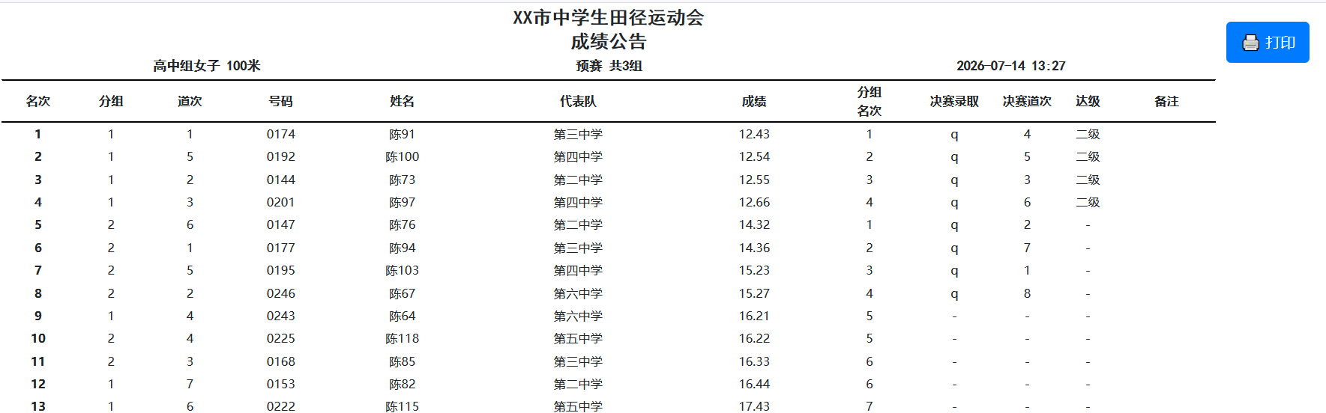
径赛/游泳成绩录入（3）
打印、导出成绩
打印成绩

Slide 7
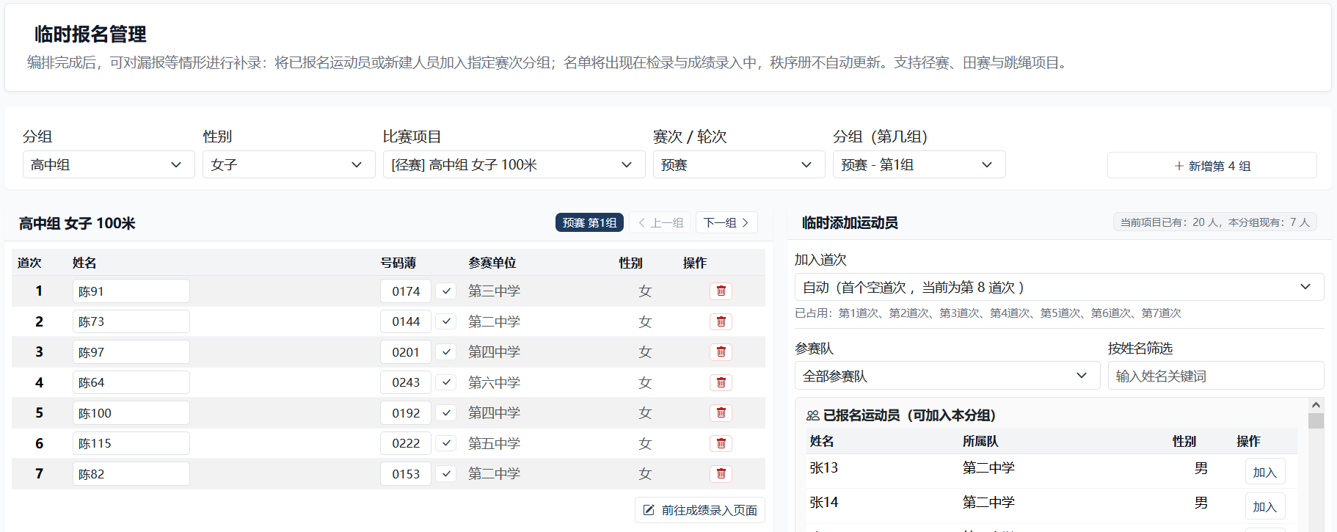
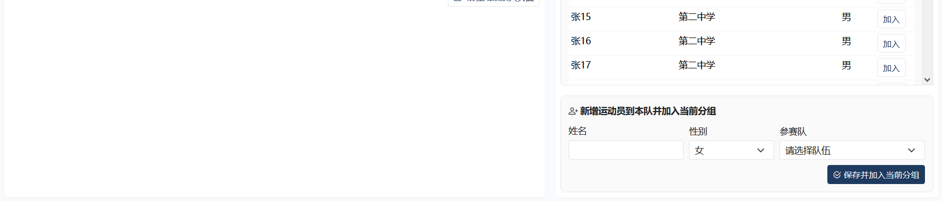
临时插入运动员到某一个项目（径赛田赛通用）
步骤：
1.选择要添加的比赛项目；
2.查看当前项目中运动员的分道信息；
3.新增加的运动员的道次分配（如果道次已满，则新增加一个组）；
4.从已报名的运动列表中添加到当前分组中；
5.如该运动员没有报名，则新增运动员。
4.已报名运动员列表
1.项目组别信息
2.该项目运动员分道信息
3.新插入运动员的道次号
5.新增运动员

Slide 8
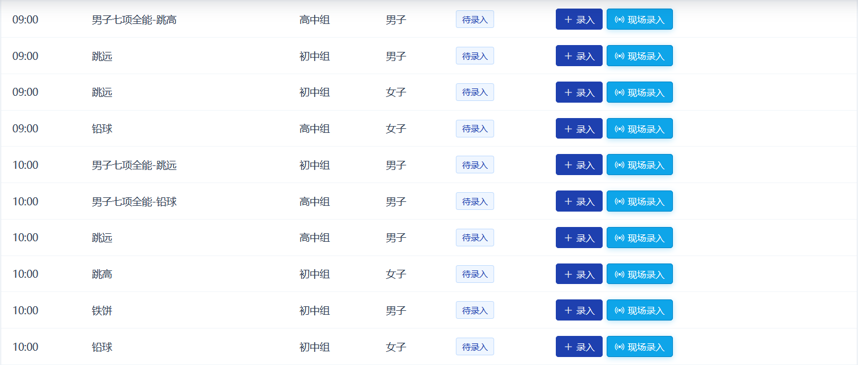
田径成绩录入（1）
田赛有两种录入方式：
1.普通录入方式：只录入结果；
2.现场录入：录入所有试跳或试掷结果。
录入结果
现场录入

Slide 9
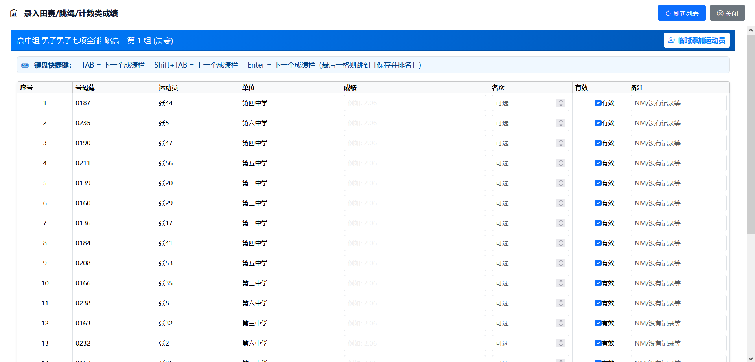
田赛成绩录入（2）
普通录入方式：
只需要录入成绩结果，点击保存排名就完成。
如果两名或多名运动员田赛成绩相同，需要再次录入成绩相同的运动员的名次。例如跳远项目，两名运动员成绩都是5.77，按成绩算两人并列第一，但是A运动员第二好成绩是5.66，B运动员第二好成绩是5.55，按规则A运动员第一，所以需要在A运动员名次框填1，B运动员名次填2，这样当成绩相同时，系统会检查名次列来判定名次。
田赛成绩录入框
名次（可选）
犯规选项

Slide 10
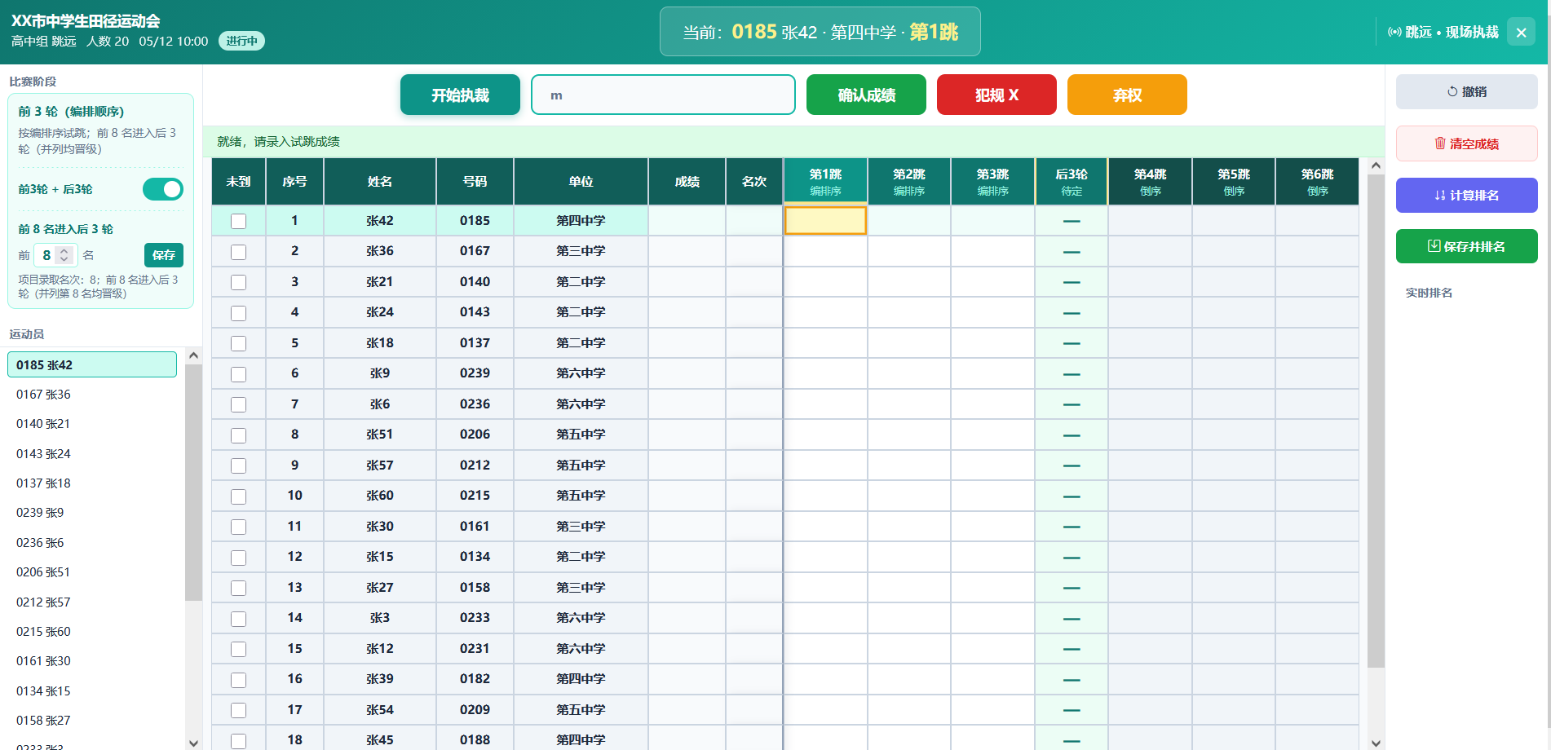
田赛成绩录入（3）—跳远现场录入
跳远现场录入：
第一步：设置是否按前三轮+后三轮进行比赛；
第二步：设置进入后三轮人数；
第三步：点击开始执裁。
1.设置三轮还是六轮
2.设置进后三轮人数
撤消录入按钮
3.开始执裁按钮

Slide 11
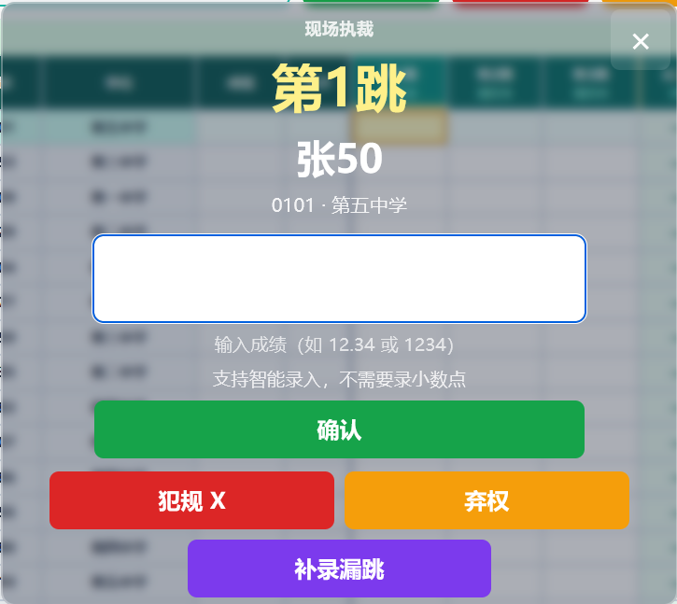
田赛成绩录入（4）—跳远现场录入
第四步：
在弹出的窗口中依次录入成绩。
提示：系统在弹出的窗口中依次会显示当前项目的运动员，裁判员只需要在录入框中录入成绩，系统会自动跳转到下一个运动员的录入框。
补录：对于因兼项错过该轮次顺序的运动员，可以先关闭此窗口，选中该名运动员，点击补录，即可补录该名运动员的成绩，补录完毕，自动会跳到正常顺序。

Slide 12
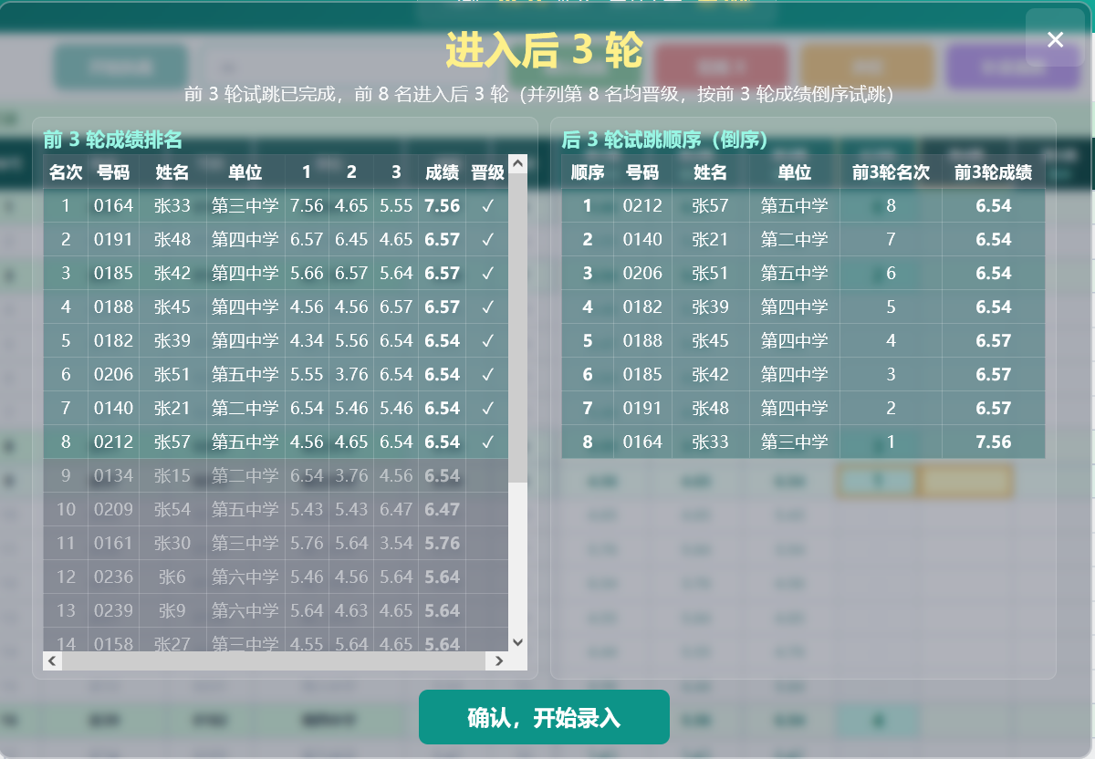
田赛成绩录入（5）—跳远现场录入
第五步：
当选择前三轮+后三轮模式时，前三轮成绩录入完毕，系统会自动弹出前八名运动员名单，并显示后三轮试跳顺序。
提示：后三轮开始时，系统自动按后三轮的试跳顺序自动显示试跳的运动员。
前三轮前8成绩排名
后三轮出场顺序

Slide 13
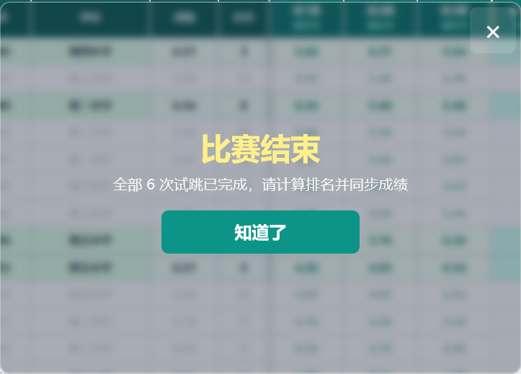
田赛成绩录入（5）—跳远现场录入
后三轮成绩录入方式与前三轮类似，系统自动会显示后三轮运动员名单，录入完毕，系统自动提示比赛结束。

Slide 14
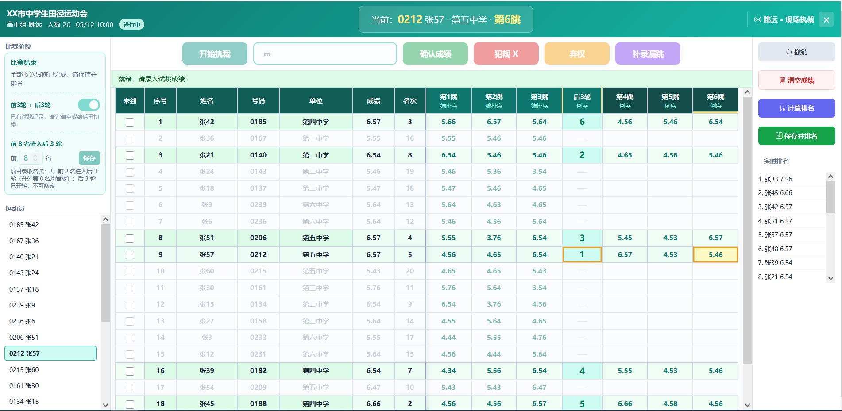
田赛成绩录入（6）—跳远现场录入
第六步：
点击“保存”按钮，系统根据国际田联最新规则进行排名，并跳转到打印成绩页面。
提示：现场录入的功能，对于不懂田赛裁判规则的裁判员，也能按国际田联的规则执裁。
撤销上一个录入结果
保存排名

Slide 15
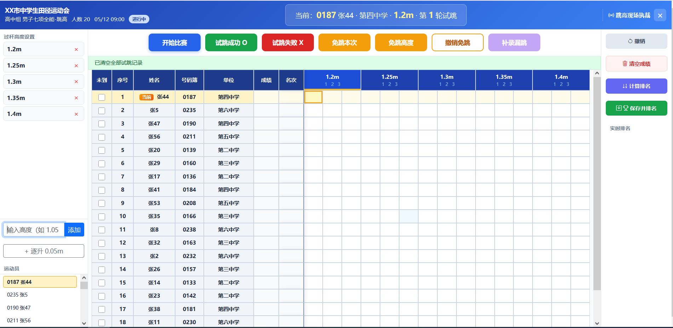
田赛成绩录入—跳高现场录入（1）
跳高现场录入：
第一步：设置试跳高度；
第二步：设置免跳（选中某一个运动员，点击“免跳高度”；
第三步：点击“开始执裁”。
1.设置试跳高度
3.开始执裁
2.设置免跳

Slide 16
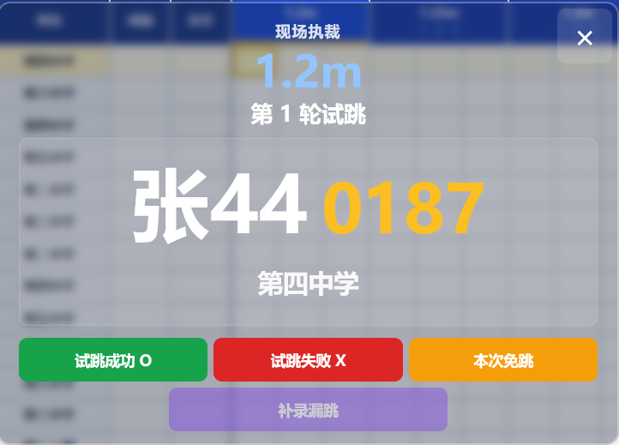
田赛成绩录入—跳高现场录入（2）
第四步：
根据运动员试跳情况，选择试跳成绩、失败、免跳等结果。

Slide 17
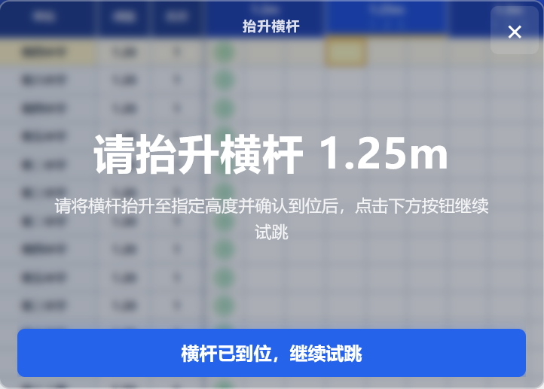
田赛成绩录入—跳高现场录入（3）
第五步：
当某一个高度全部结束时，系统会自动提示抬升高度。
直到全部高度试跳结束，并决出所有名次。

Slide 18
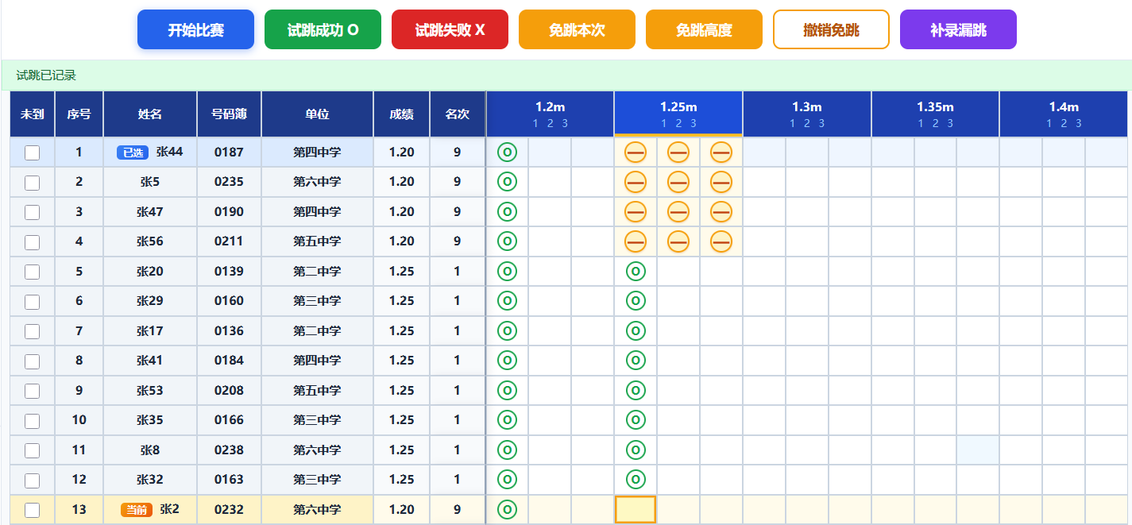
田赛成绩录入—跳高现场录入（4）
当某名运动员因兼项错过某个高度的试跳时：
1.选中要补录的运动员；
2.点击“补录漏跳”按钮，该名运动员就恢复试跳机会。
1.选中要补录的运动员
2.点击“补录漏跳”按钮

Slide 19
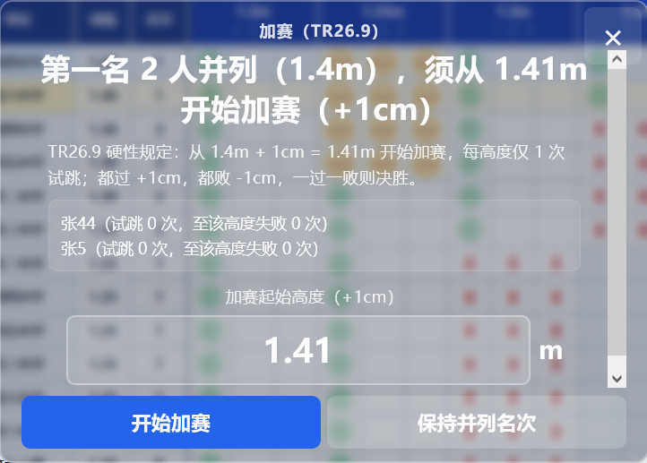
田赛成绩录入—跳高现场录入（5）
当第一名出现2人并列时，系统自动会弹出窗口提示，要求加赛或保持并列名次。
按提示要求，点击“开始加赛”，系统会提示升横杆高度或降横杆高度，系统严格按国际田联规则执行。

Slide 20
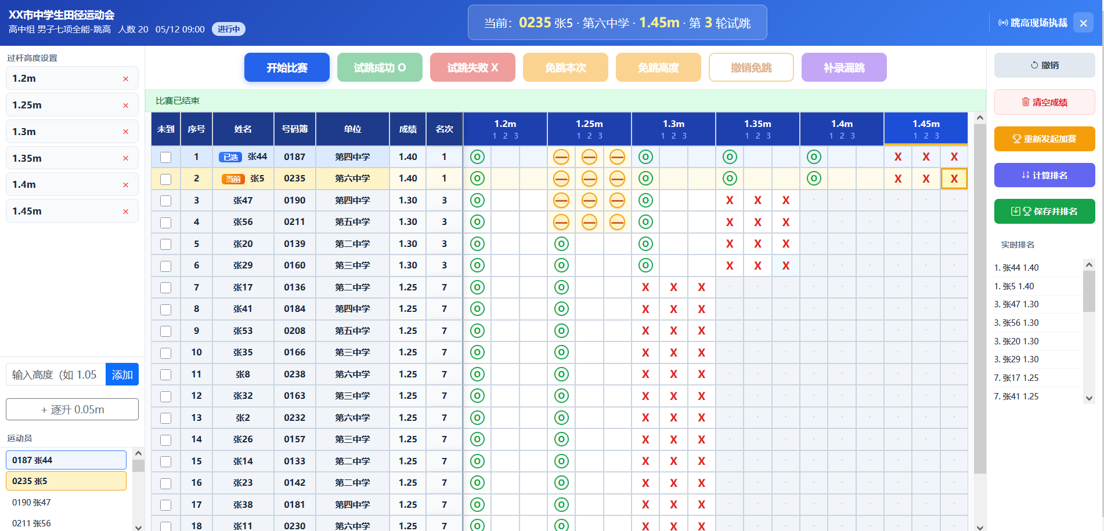
田赛成绩录入—跳高现场录入（6）
第六步：
保存排名后，系统根据国际田联中跳高判别名次的规则，自动判定跳高名次。
提示：
对跳高成绩相同不知道如何判定名次的裁判，跳高现场执裁的功能，将完美解决。
保存排名

Slide 21
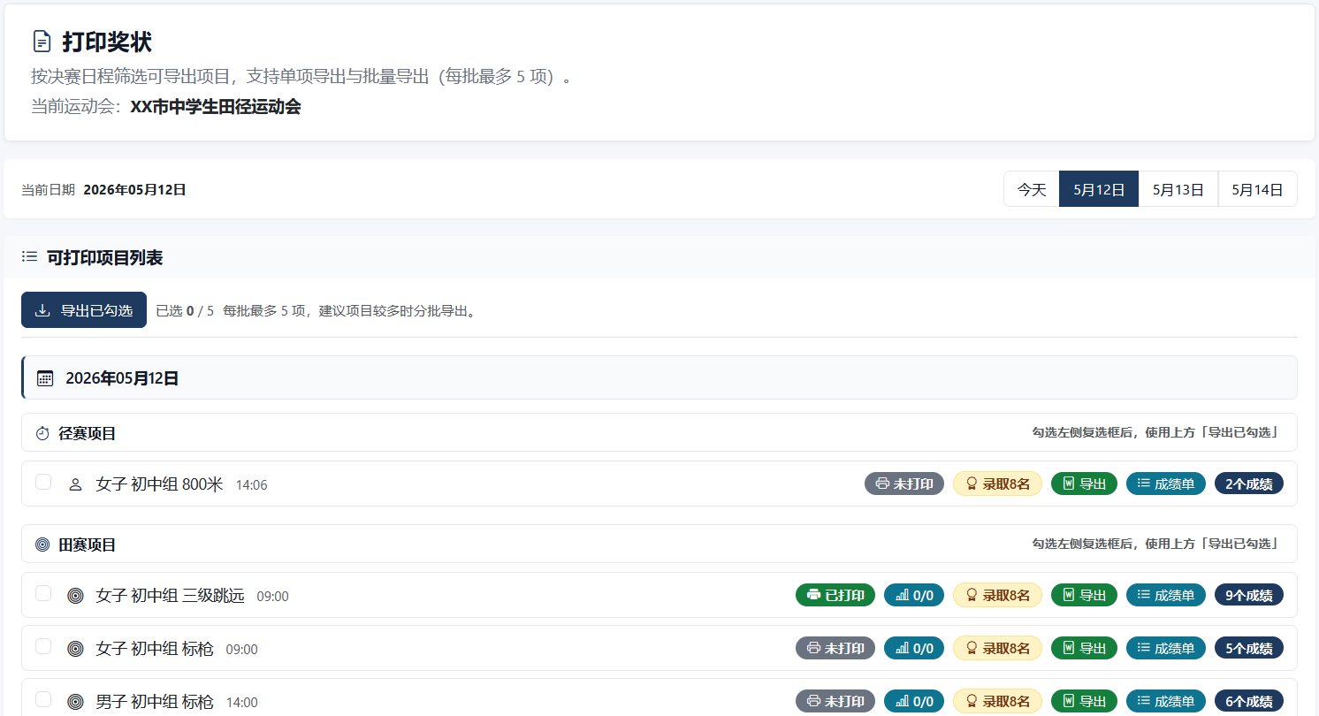
导出打印奖状
入口：
菜单——赛中管理——打印奖状。
功能：已经决赛的项目，会在此页自动显示该项目，点击导出按钮，会导出该项目的奖状内容，导出完毕，会自动显示“已打印”。
小提示：
在赛前工作提前设置好奖状模板，并提前测试打印奖状功能，会在比赛期间省很多事。
是否已打印状态查看
导出奖状按钮

Slide 22
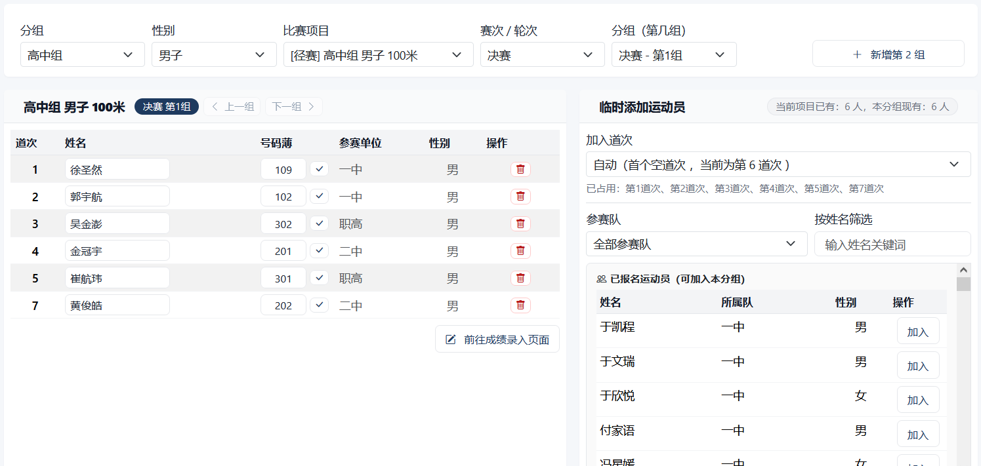
赛中临时添加运动员
1.选择分组及项目
2.分配道次或顺序
3.待选运动员列表
4.分配结果预览
功能：在比赛期间，有参赛单位漏报、替换运动员，需要把新的运动员插入到某一个比赛项目。
步骤：选择分组、比赛项目，可以通过选择已有运动员、新增运动员的方式，把运动员添加到某个比赛项目中。

Slide 23
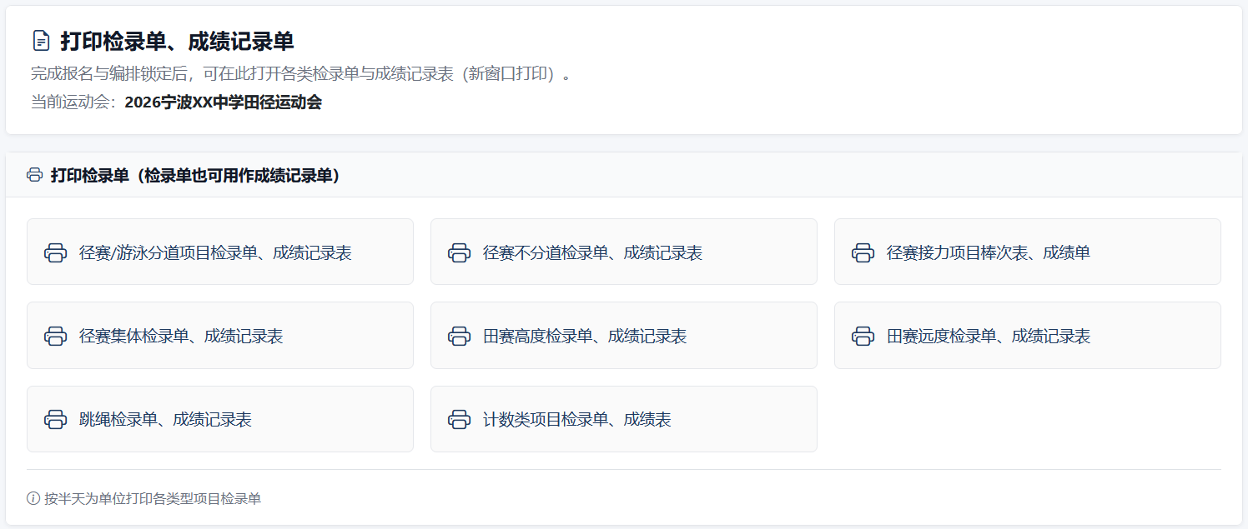
打印检录单
各项目检录单打印

Slide 24
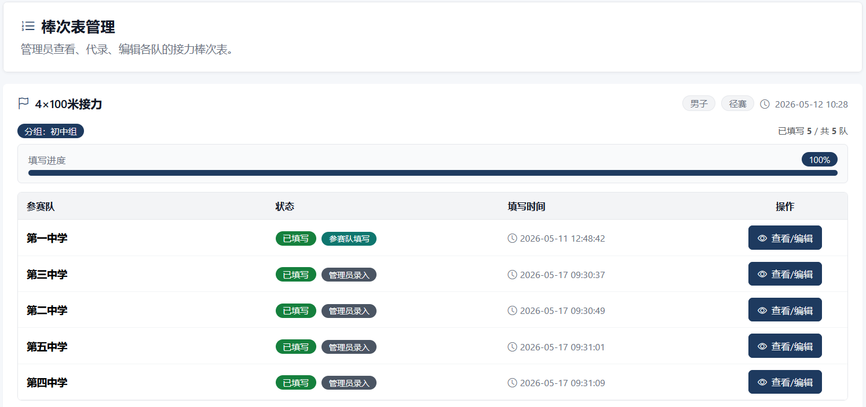
棒次表管理
功能：
当在项目设置中某个接力项目开通了棒次表功能，这里就可以填写棒次表，也可以查看各参赛队填写的棒次表信息。
小提示：棒次表一般提前填写，可以发通知，让各参赛队在小程序中填写各棒次表的运动员信息，也可由管理员在此填写。

Slide 25
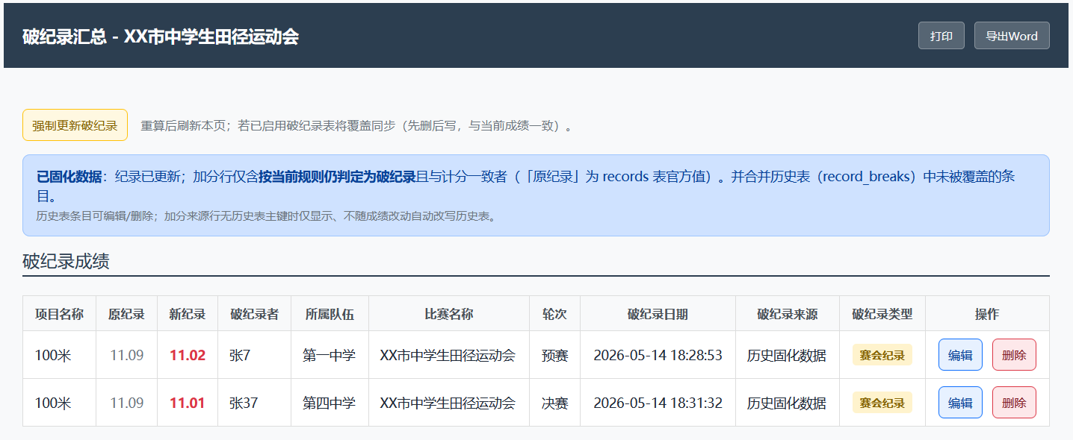
破纪录汇总

Slide 26
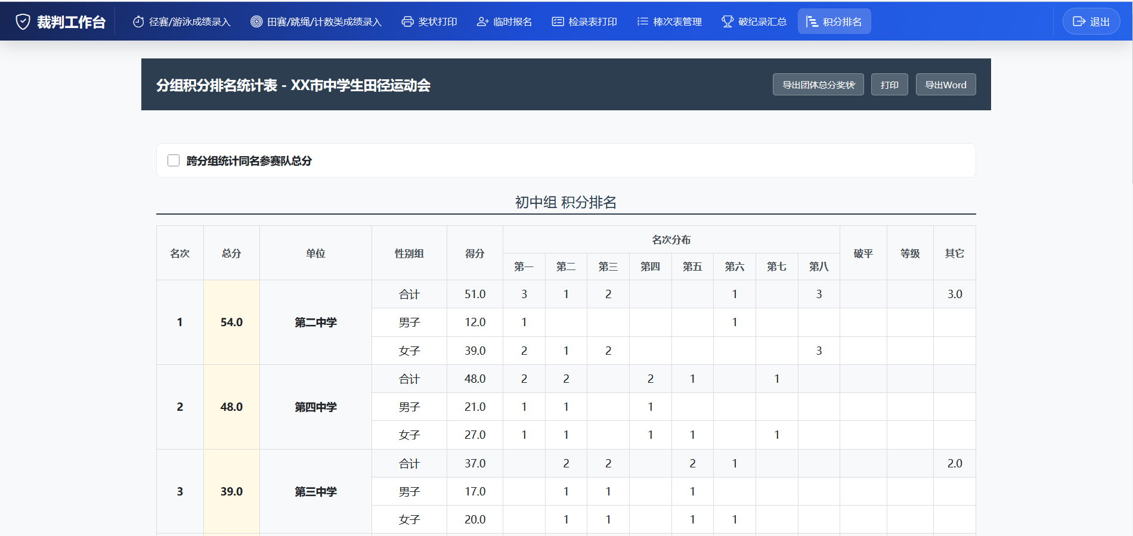
积分排名

